Slide 1
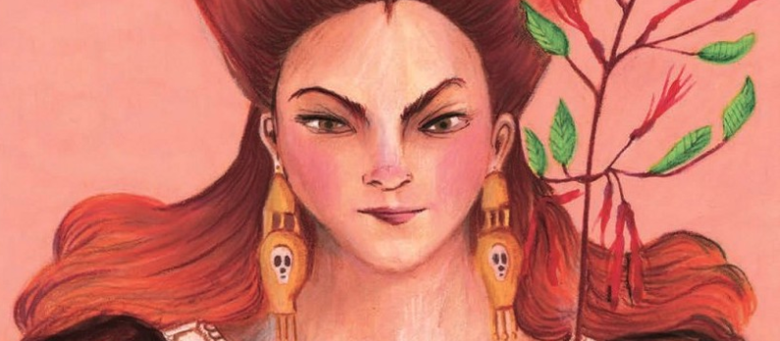
La Quintrala, la bruja chilena

Slide 2
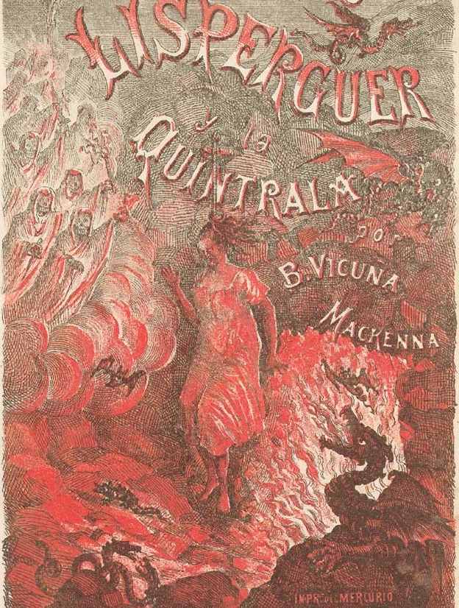
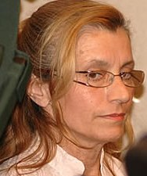
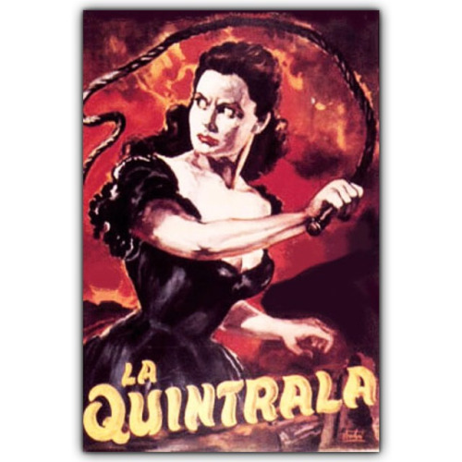
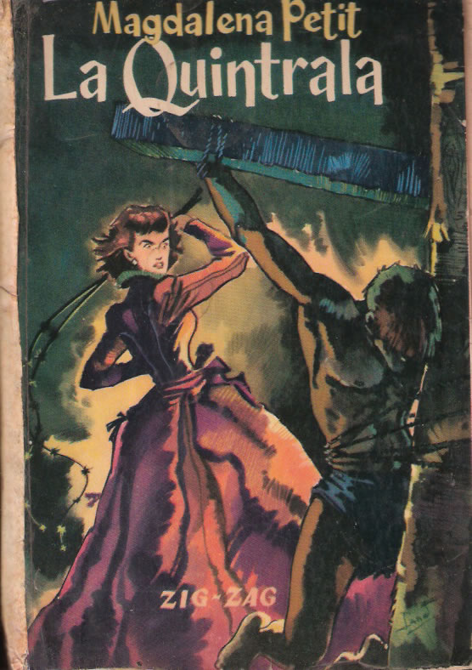
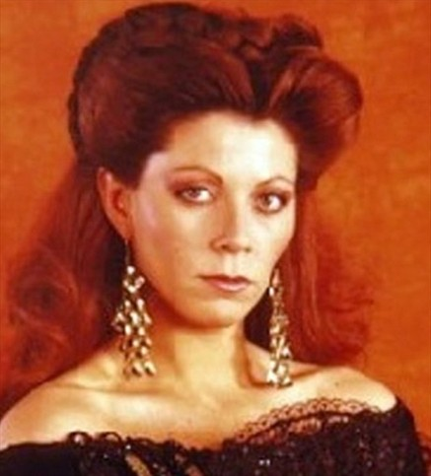
Versiones de la Quintrala

Slide 3
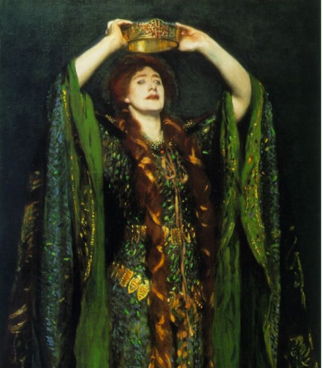
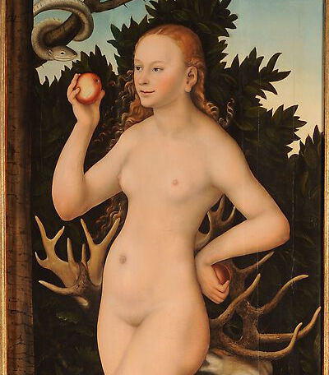
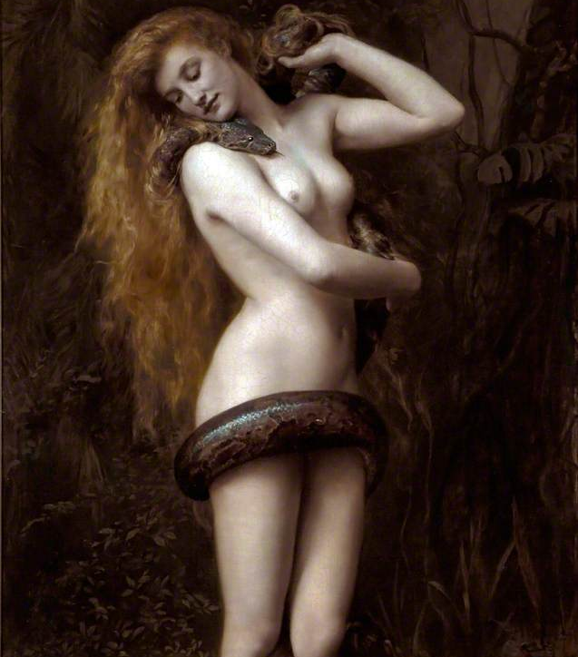
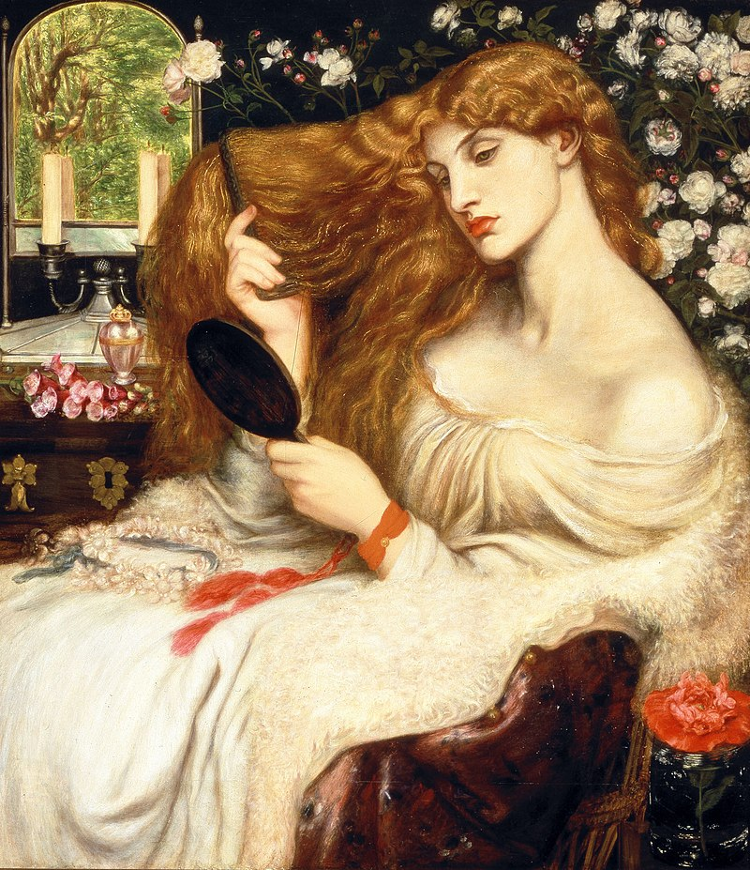
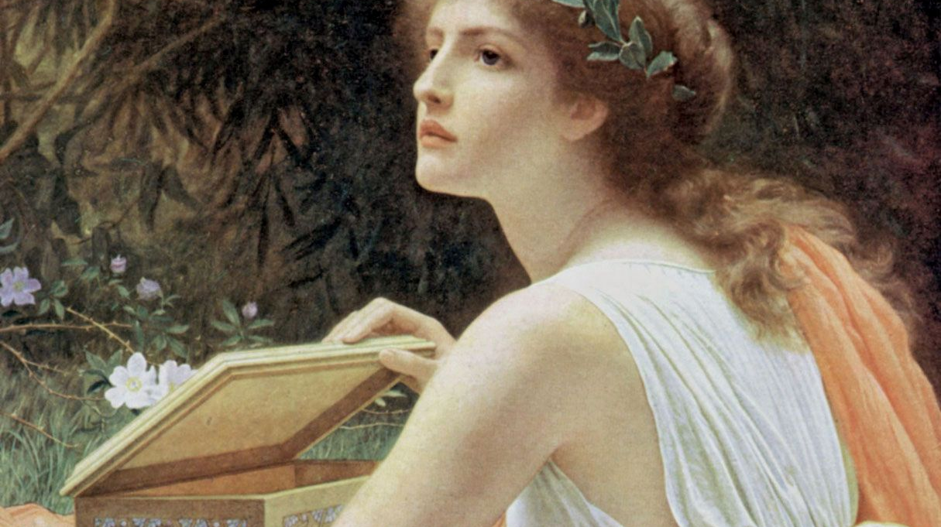
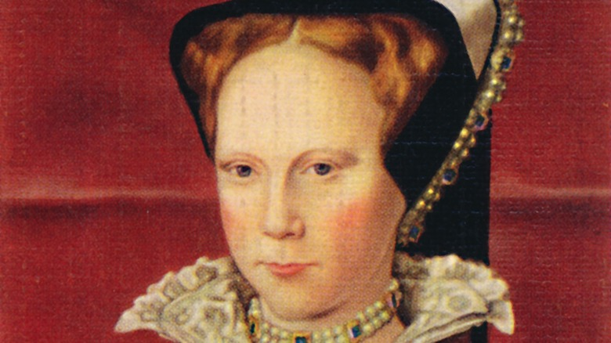

Slide 4
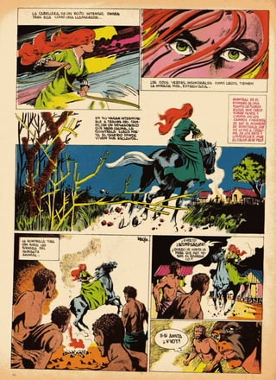
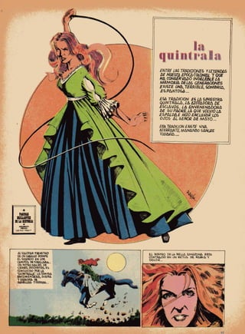
Catalina de los Ríos Lisperguer (1604 - 1665)
Hacendada y encomendera criolla, perteneciente a una de las familias más prominentes del periodo colonial.
“Mujer célebre y terrible,” acusada de numerosos crímenes, incluyendo el más aberrante: el parricidio.

Slide 5
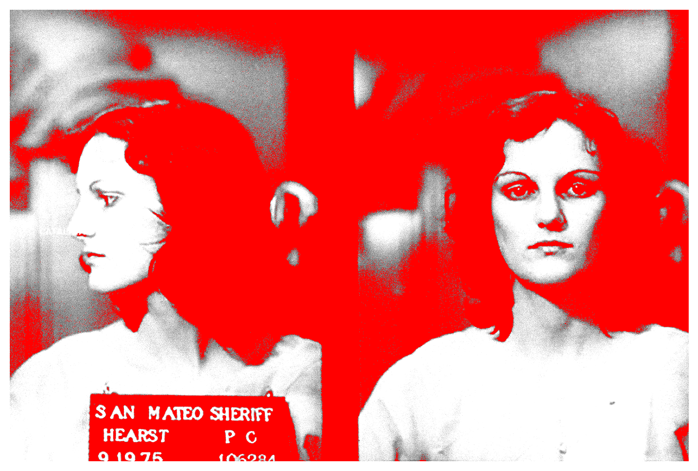
PRONTUARIO
Envenenamiento y muerte de su padre, en 1622.
Asesinato de un caballero de la Orden de Malta
Golpiza, con ayuda de un esclavo, infringida a don Juan de la Fuente Loarte, cura vicario del obispado de Santiago.
Tortura y muerte de un sinnúmero de indígenas y esclavos
Muerte a palos de un niño mulato, a quien no se le dio sepultura en casi dos semanas, y el cercenamiento de una oreja de uno de sus amantes
Junto a estos hechos, desde su juventud también se le atribuía un descontrolado apetito sexual.
CATALINA DE LOS RÍOS
LISPERGUER

Slide 6
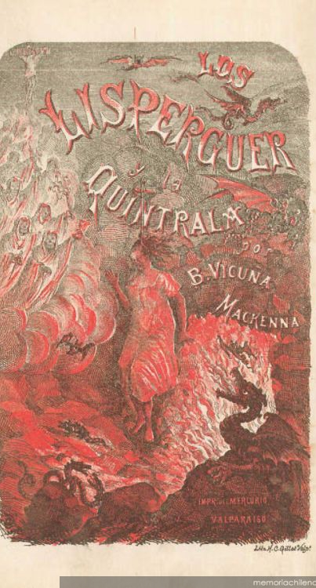
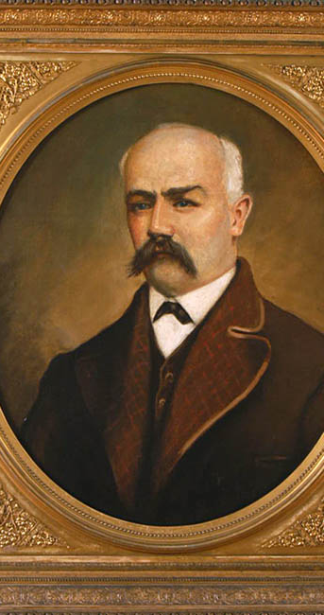
Benjamín Vicuña Mackenna, creador de la Quintrala
En 1877 la Imprenta El Mercurio publica la segunda edición, “extensamente revisada aumentada y corregida”, del ensayo histórico de Benjamín Vicuña Mackenna, Los Lisperguer y la Quintrala (doña Catalina De Los Ríos). Episodio histórico-social. La primera edición, como señala el autor, había sido “publicada aceleradamente en el Ferrocarril de Santiago durante la última quincena del mes de enero” del mismo año

Slide 7
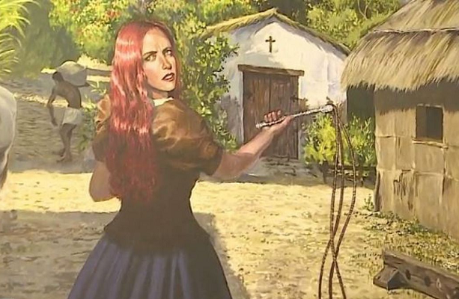
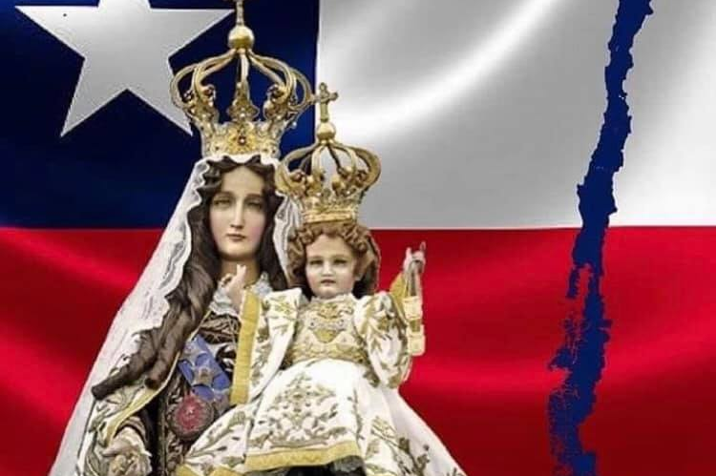
Fragmentación de la mujer en el imaginario chileno
Rostro Oscuro: Mujer lasciva, indígena, independiente del hombre, irrumpiendo en el espacio público
Rostro Luminoso: Madre, virginal, mujer blanca-europea, confinada al espacio de lo doméstico

Slide 8
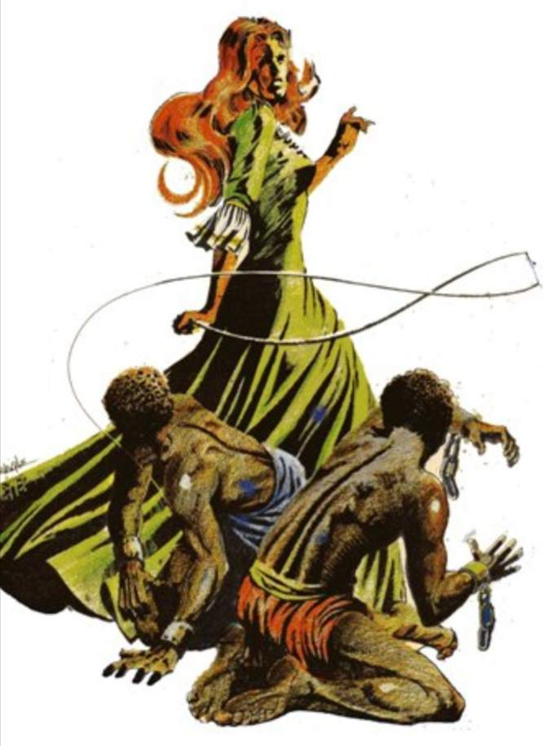
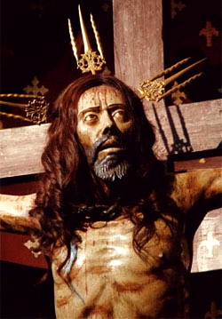
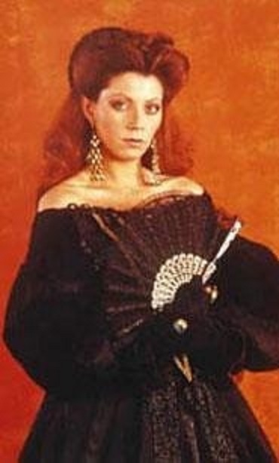
LA QUINTRALA
Terremoto de 1647: “la tierra se movía con la soltura de las mujeres en materia de deshonestidades” (Gaspar de Villarroel)
Los Lisperguer y la Quintrala (Benjamín Vicuña Mackenna, 1877)
Catacumbas / Incidente del Cristo de Mayo (“Yo no quiero en mi casa hombres que me pongan mala cara. ¡Afuera!”.
La Quintrala = síntesis de la vida colonial
La Quintrala = fiel representante del barbarismo colonial, por ser mujer, por ser bruja, promiscua y, sobre todo, intrometerse en el espacio público
Según Vicuña Mackenna (1877:78), una “extraña y terrible mixtura de sangres” corría por las venas de Catalina de los Ríos. Esto la habría llevado a “satisfacer el apetito dominante de su naturaleza de india: la crueldad”.

Slide 9
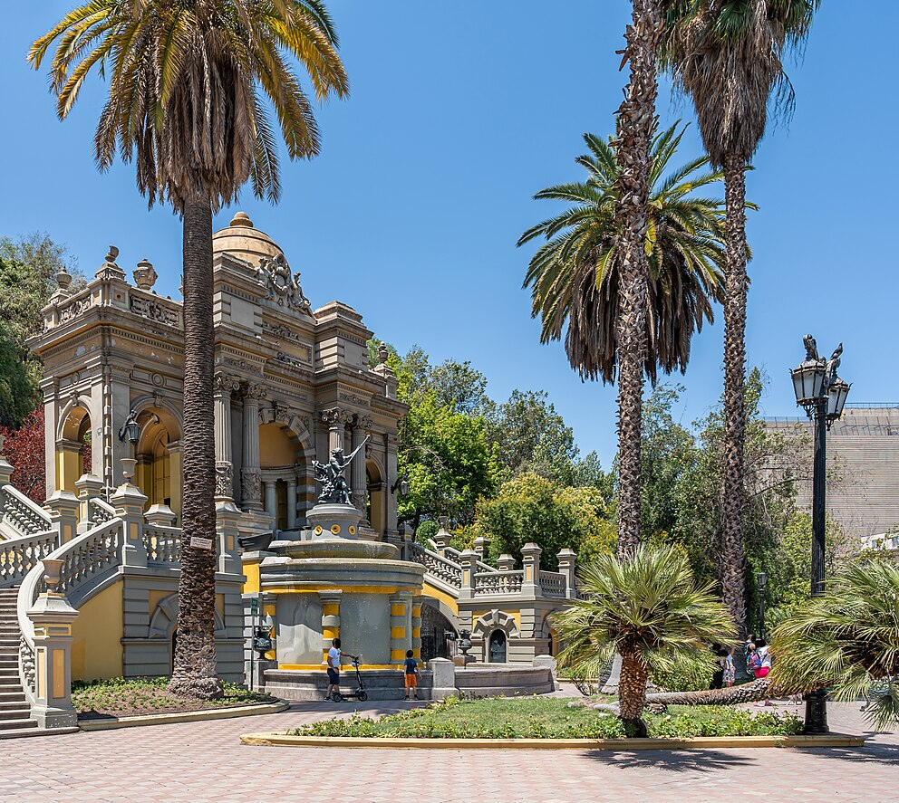
La cuestión de Arauco
(Vicuña Mackenna, el parlamentario)
El mapuche “no es sino un bruto indomable, enemigo de la civilización porque solo adora los vicios en que vive sumergido, la ociosidad, la embriaguez, la mentira, la traición y todo ese conjunto de abominaciones que constituye la vida del salvaje”. Los rasgos físicos del mapuche serían señas claras de su inferioridad: “el rostro aplastado, la nariz roma y la frente deprimida, signos de la barbarie y ferocidad innatas del auca (mapuche)”. En cuanto a la posibilidad de que el mapuche se integrara a lo que se suele denominar vida moderna o “civilización”, Vicuña Mackenna concluye en tono sentencioso: “Se invoca la civilización a favor del indio y ¿qué le debe nuestro progreso, la civilización misma? Nada, a no ser el contagio de la barbarie”.

Slide 10
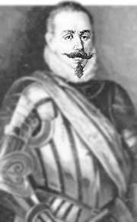
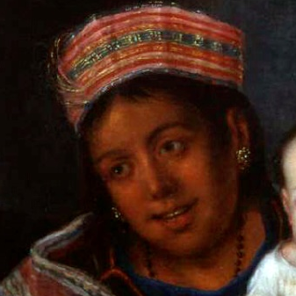
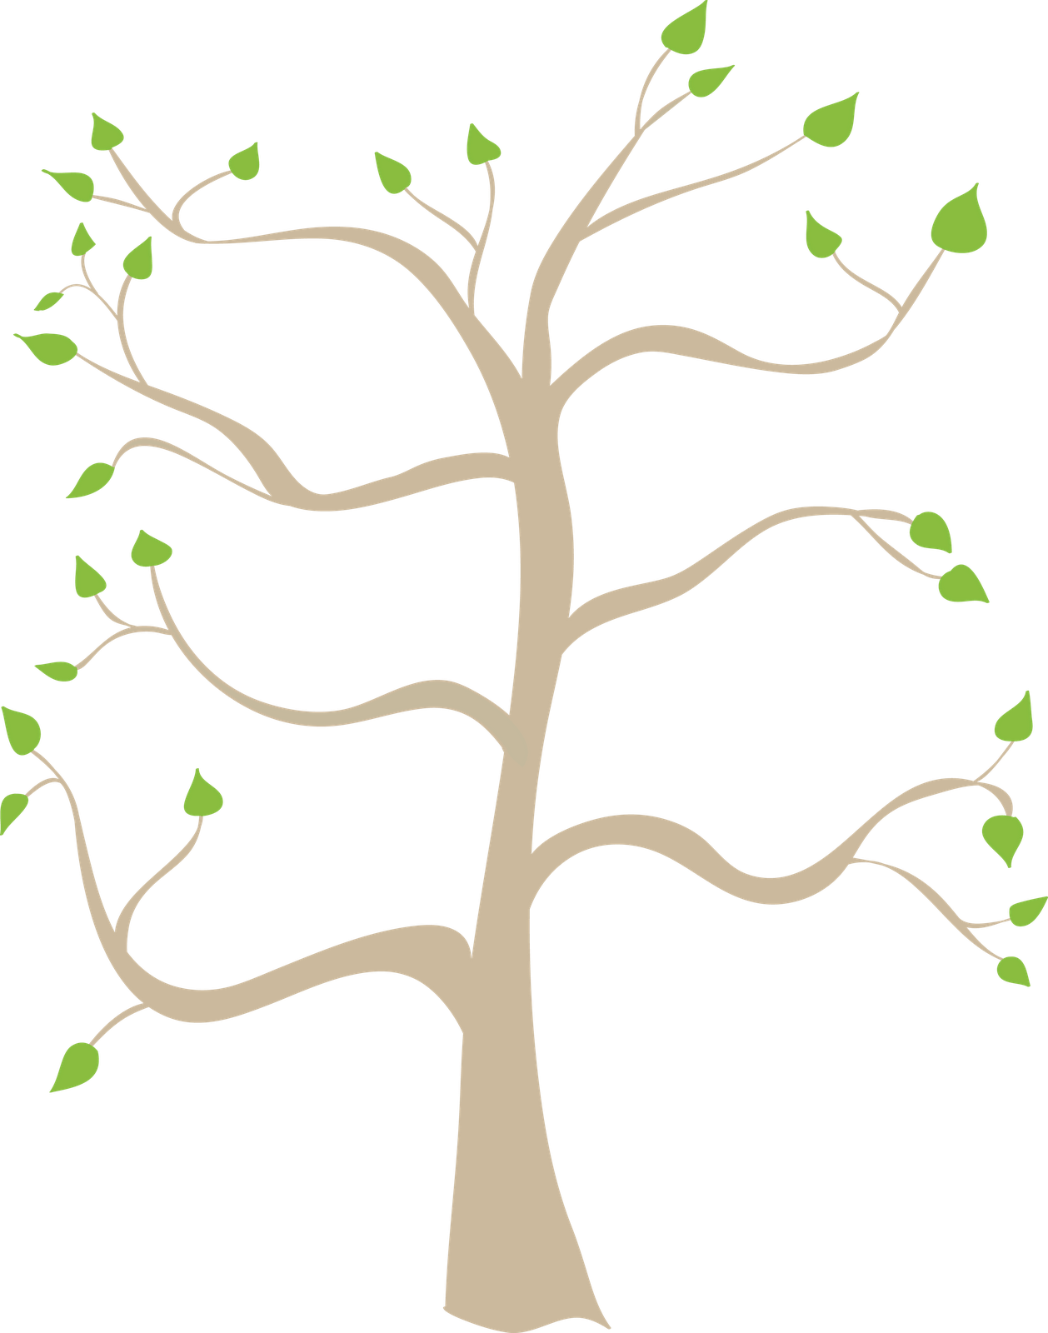
Bartolomé Flores
Elvira de Talagante
UN FOLLAJE DE LUZ Y SOMBRAS:
Hombre/europeo/apolíneo; mujer/indio/ perverso
Ramas luminosas:
supremacía del padre y lo europeo
sobriedad y la moderación masculinas.
Ramas oscuras:
Lo femenino (la maldad es “tendencia de su sexo) y la sangre indígena
Una savia siniestra y desestabilizadora, marcada por el exceso de los instintos, las pasiones y la crueldad.
La Quintrala sintetiza esta mala savia.
Águeda Flores
Pedro Lisperguer
Catalina Lisperguer
Gonzalo de los Ríos y Encío

Slide 11
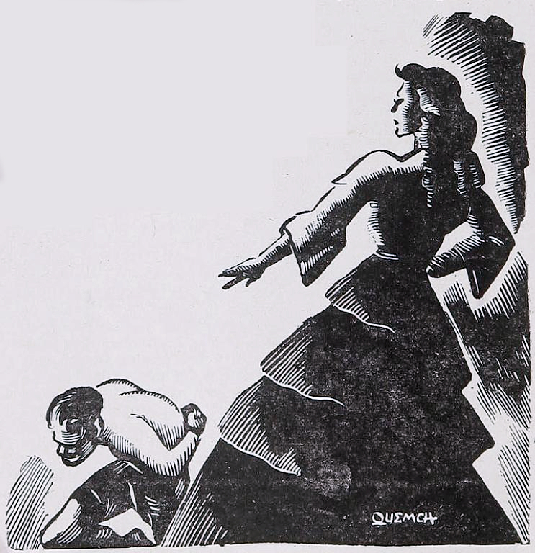
La abuela de la Quintrala
María de Encío, natural de Bayona en Galicia, mujer de Gonzalo de los Ríos, vecina de Santiago de Chile, presa con secuestro de bienes por el Santo Oficio, testificada ante el Provisor de haber dicho que ... 'si una mujer casada o doncella se sentía preñada y no de su marido, por encubrir su fama podía matar la criatura en el vientre o tomar cosas con que la echase', y aunque se lo contradijeron y reprendieron, siempre se quedó en su opinión

Slide 12
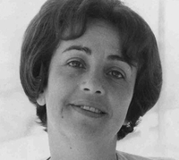
Mercedes Valdivieso (1924-1993)
“Si preocuparse, haberse interesado en la otra mitad de la especie que no tiene voz es ser feminista, lo soy”
Mercedes Valdivieso
Escritora nacida en Santiago. Parte de la gen. de 1950. Centró su obra literaria en la temática de la mujer y su papel en la sociedad chilena de la época. Sus ideas la posicionaron como una de las precursoras del pensamiento femenino independiente...
Obras destacadas: La brecha (1961), Maldita yo entre las mujeres (1991)

Slide 13
Nueva visión de la Quintrala
“…en ella se resume todo lo que la mujer no puede ser. Lo que no esta permitido. Nosotros somos lo que nos impone la sociedad creada para los hombres. Ella se rebela a eso, es una mujer fuerte, que lucha con una tremenda energía interior. Luego de enviudar y perder a su hijo de diez años cuidó ella misma sus bienes, vivió sola en La Ligua. Por eso es marginada desde muy joven y ella lo sabe. Es una persona muy sensible y de una soledad infinita". (Puyol M, Andrea. "No defiendo a La Quintrala, sólo la entiendo", La Segunda, 11 de abril, 1991, p. 88)

Slide 14
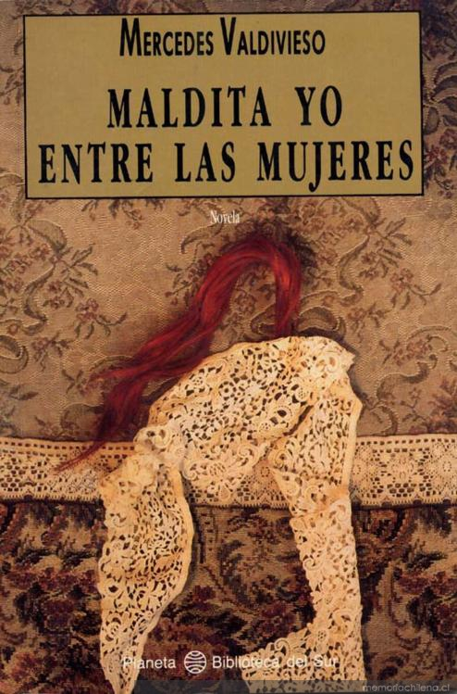
“(…) entre lo santo y lo perverso de esta tierra hay tanto como un cabello”
Esa soy, padre
Hija de Llanka Curiqueo
Que es hija de Elvira de Talagante
Que es hija de Agueda Flores
Que es hija de Catalina,
Que es mi madre,
Que soy yo”

